Slide 1
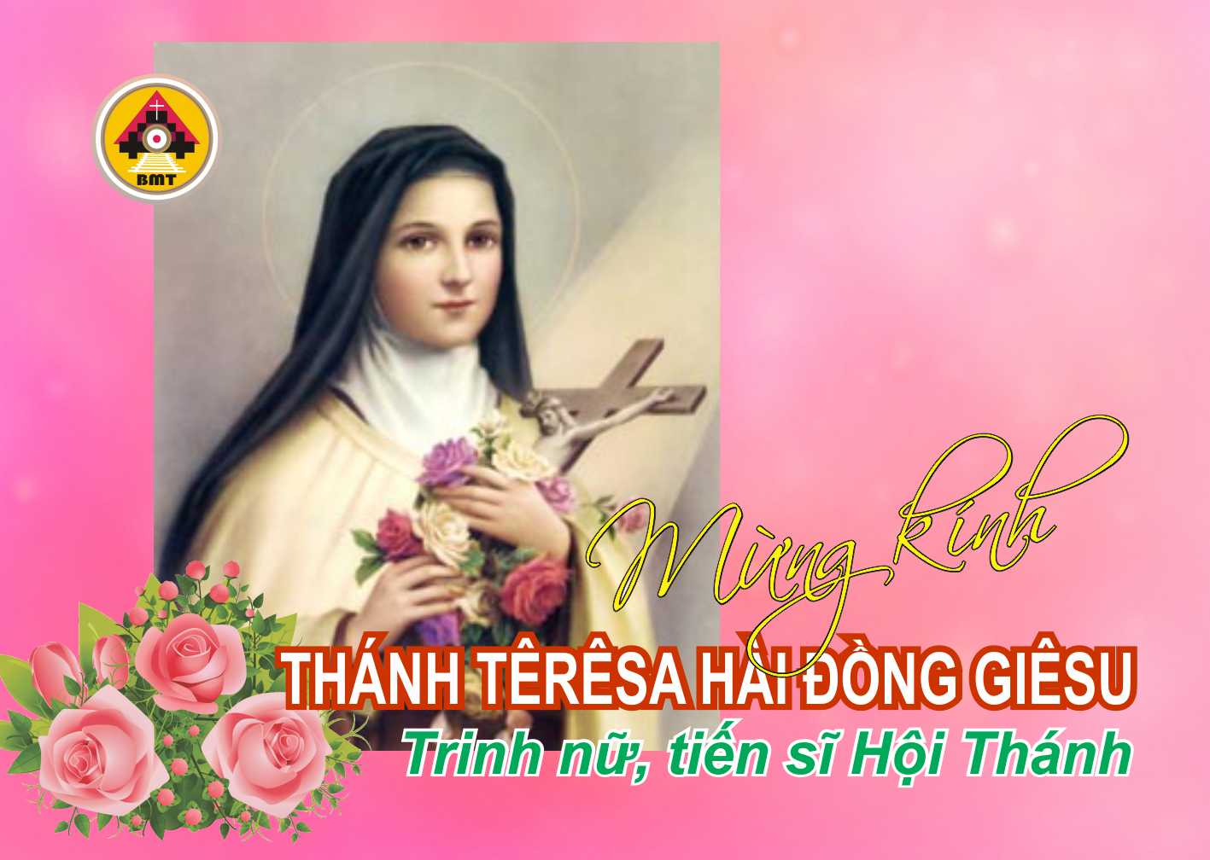

THỨ NĂM TUẦN XXVI THƯỜNG NIÊN A

Slide 2
Ca Nhập Lễ
Chúng ta hãy vui mừng và hân hoan, vì Chúa muôn loài đã yêu thương trinh nữ thánh thiện và hiển vinh.

Slide 3

Bài Đọc 1: Is 66, 10-14c
“Ðây Ta khiến sông bình an chảy vào nó”.
Trích sách Tiên tri Isaia.

Slide 4
Đáp Ca
Tv 130, 1. 2. 3
Đáp: Lạy Chúa, xin giữ linh hồn con trong bình an của Chúa.

Slide 5
Alleluia: x. Mt 11, 25
Alleluia-alleluia: – Lạy Cha là Chúa trời đất, chúc tụng Cha, vì Cha đã mạc khải các mầu nhiệm nước trời cho những kẻ bé mọn. – Alleluia.

Slide 6
Phúc Âm: Mt 18, 1-4

Slide 7


Slide 8

DÂNG LỄ

Slide 9
CA HIỆP LỄ
Người trinh nữ khôn ngoan đã chọn lấy phần tốt nhất, và sẽ không bị ai lấy mất.

Slide 10
THỨ NĂM TUẦN XXVI THƯỜNG NIÊN A

